Slide 1
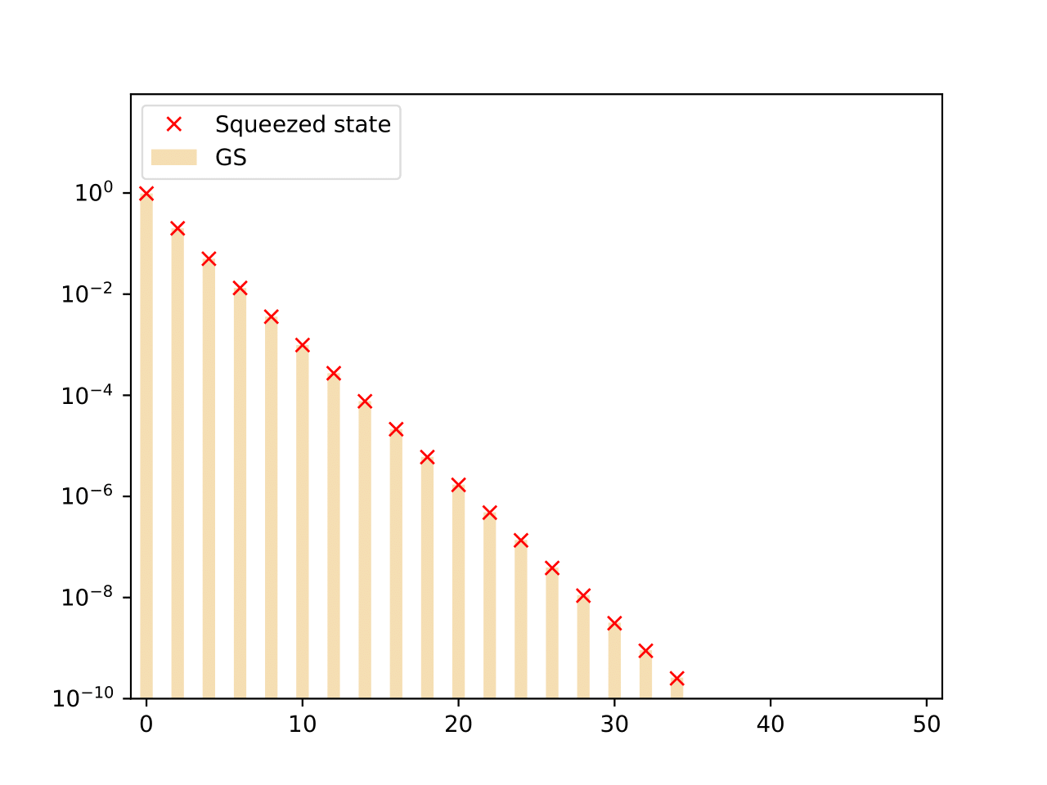
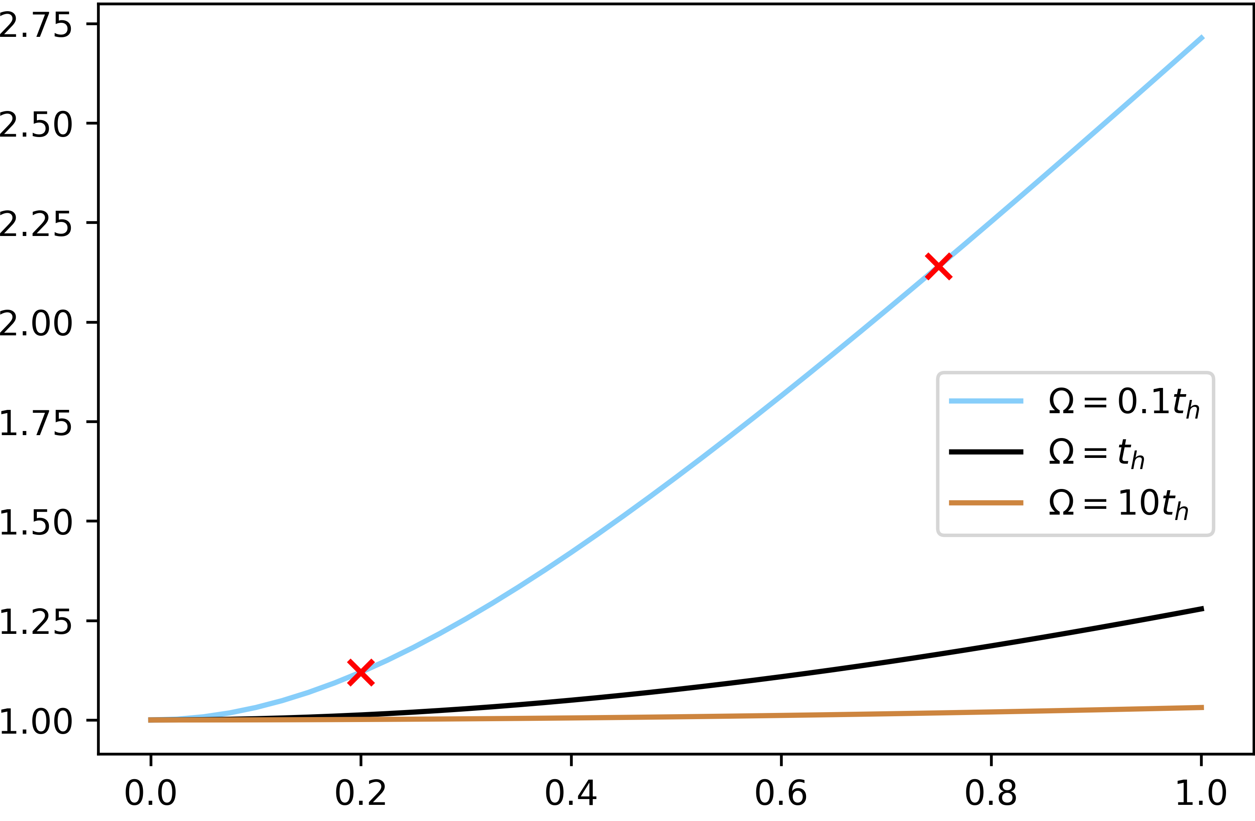
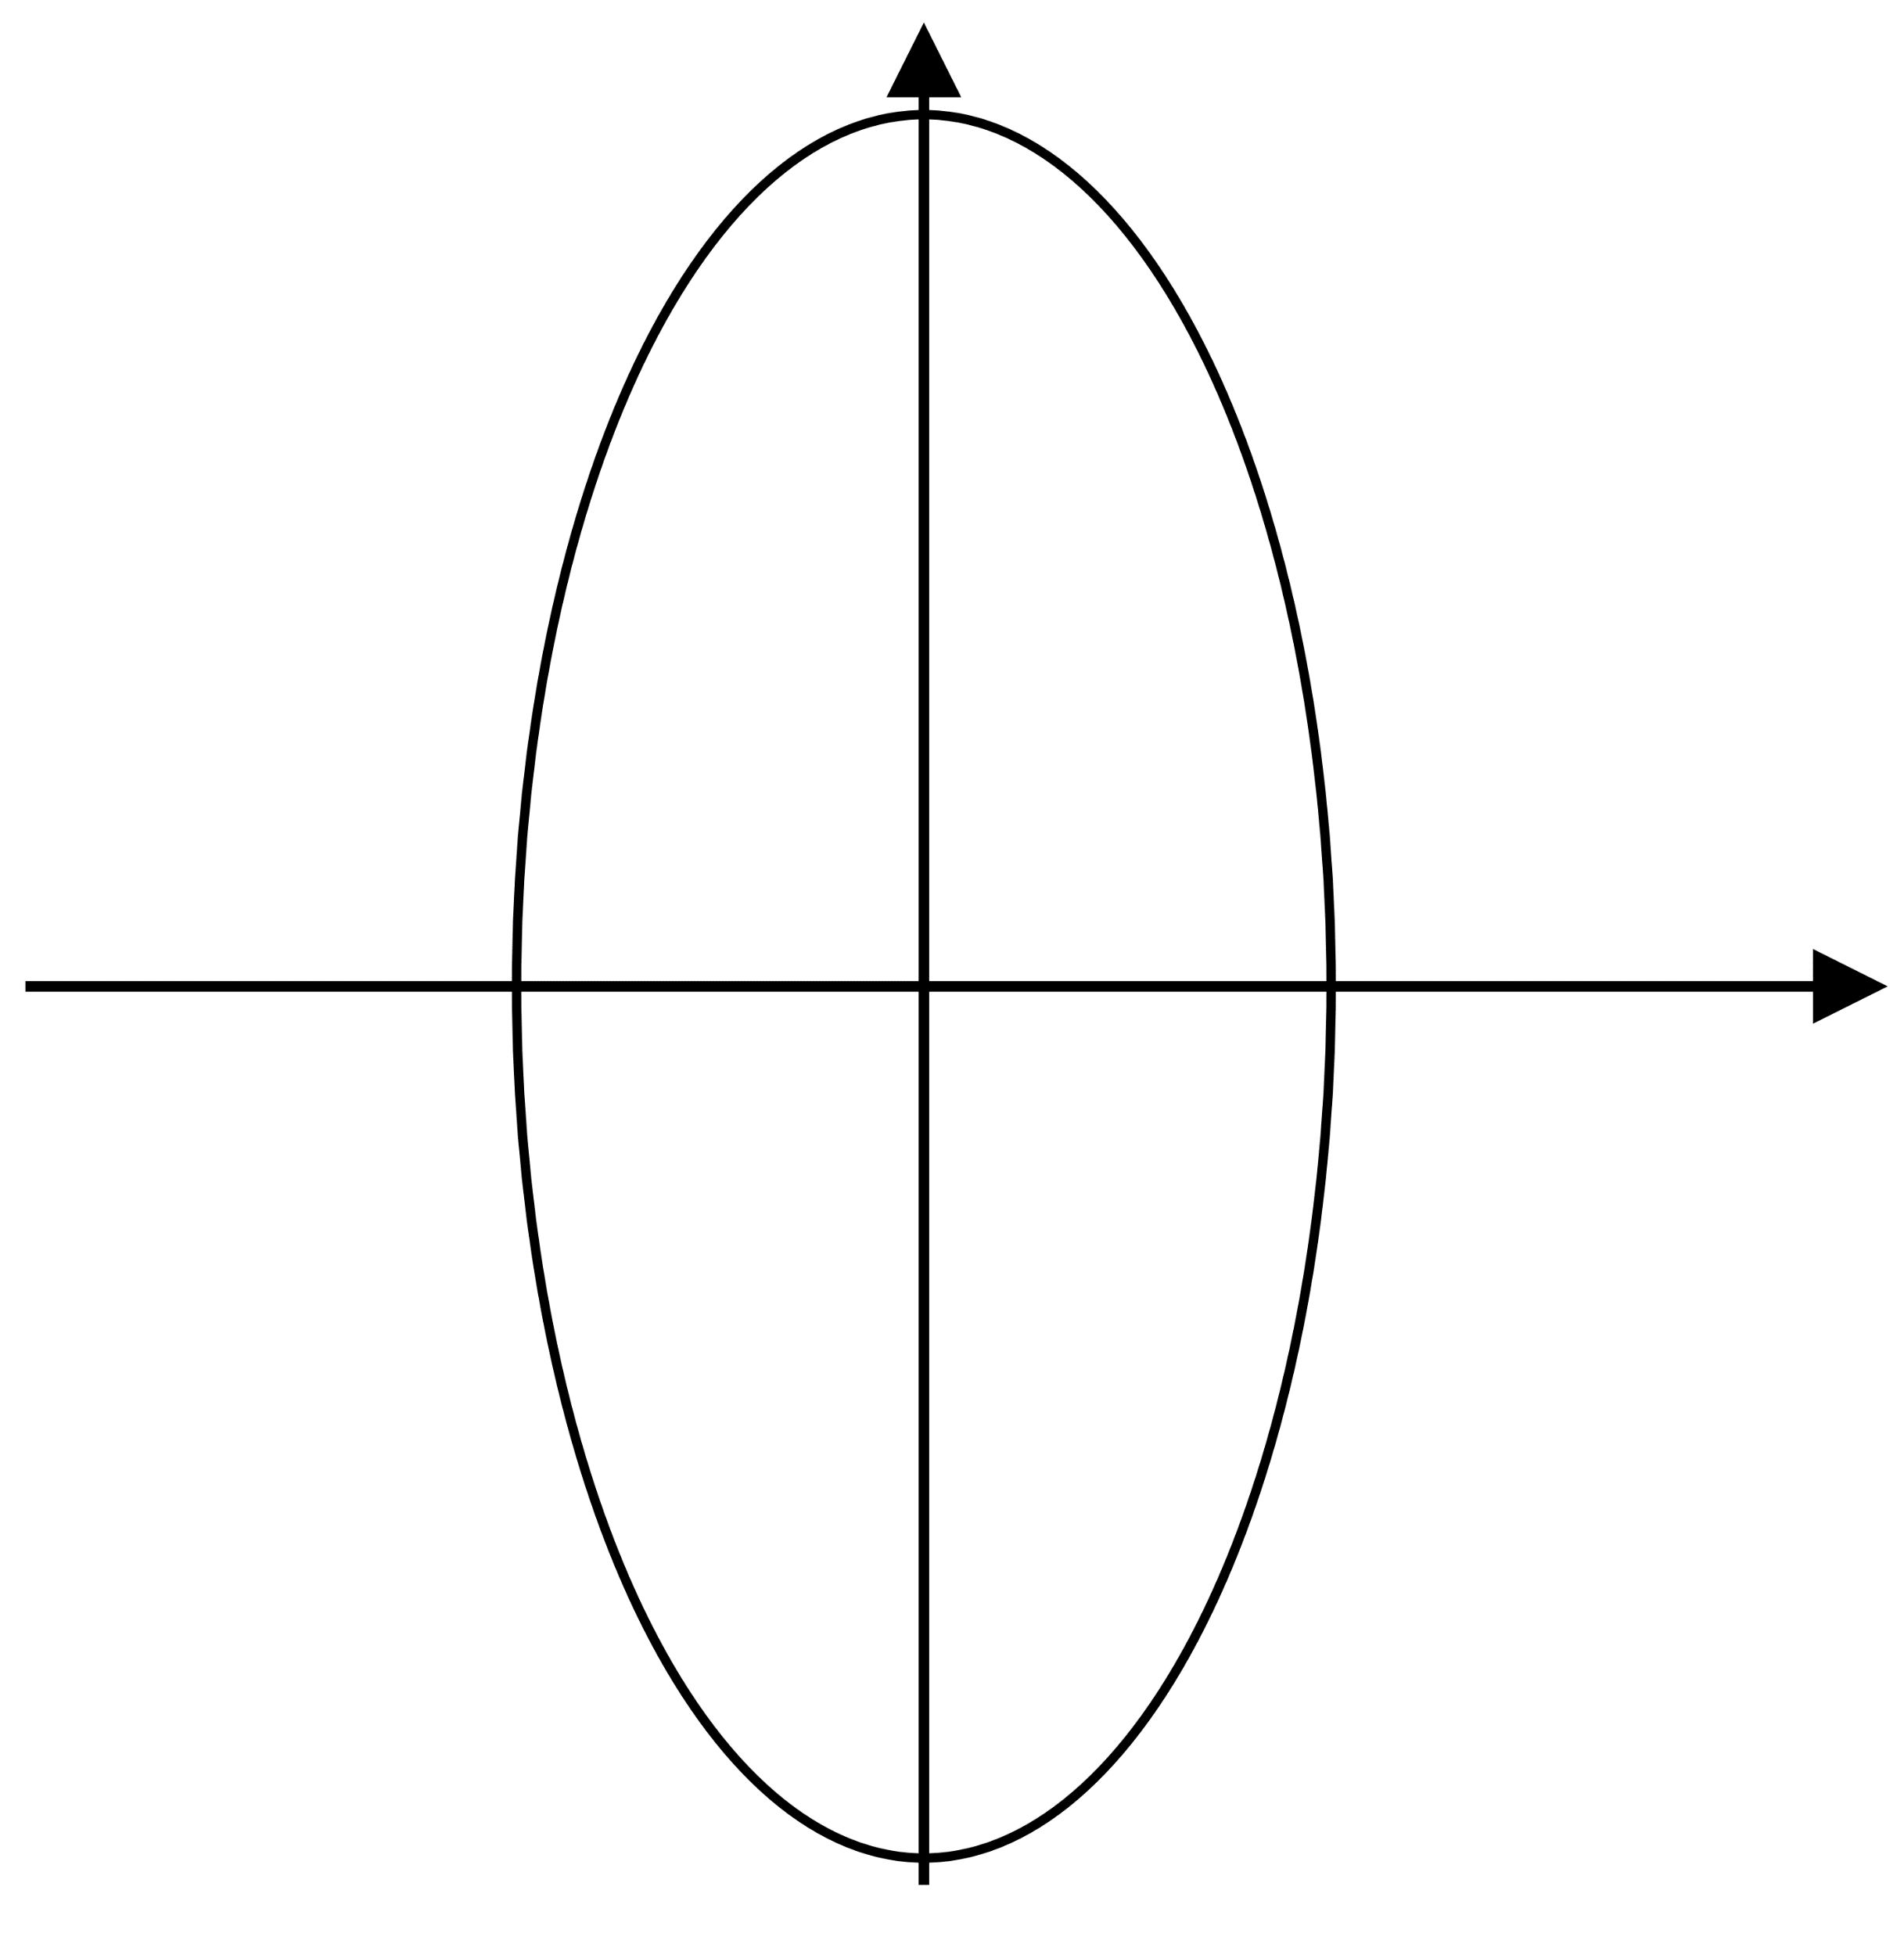
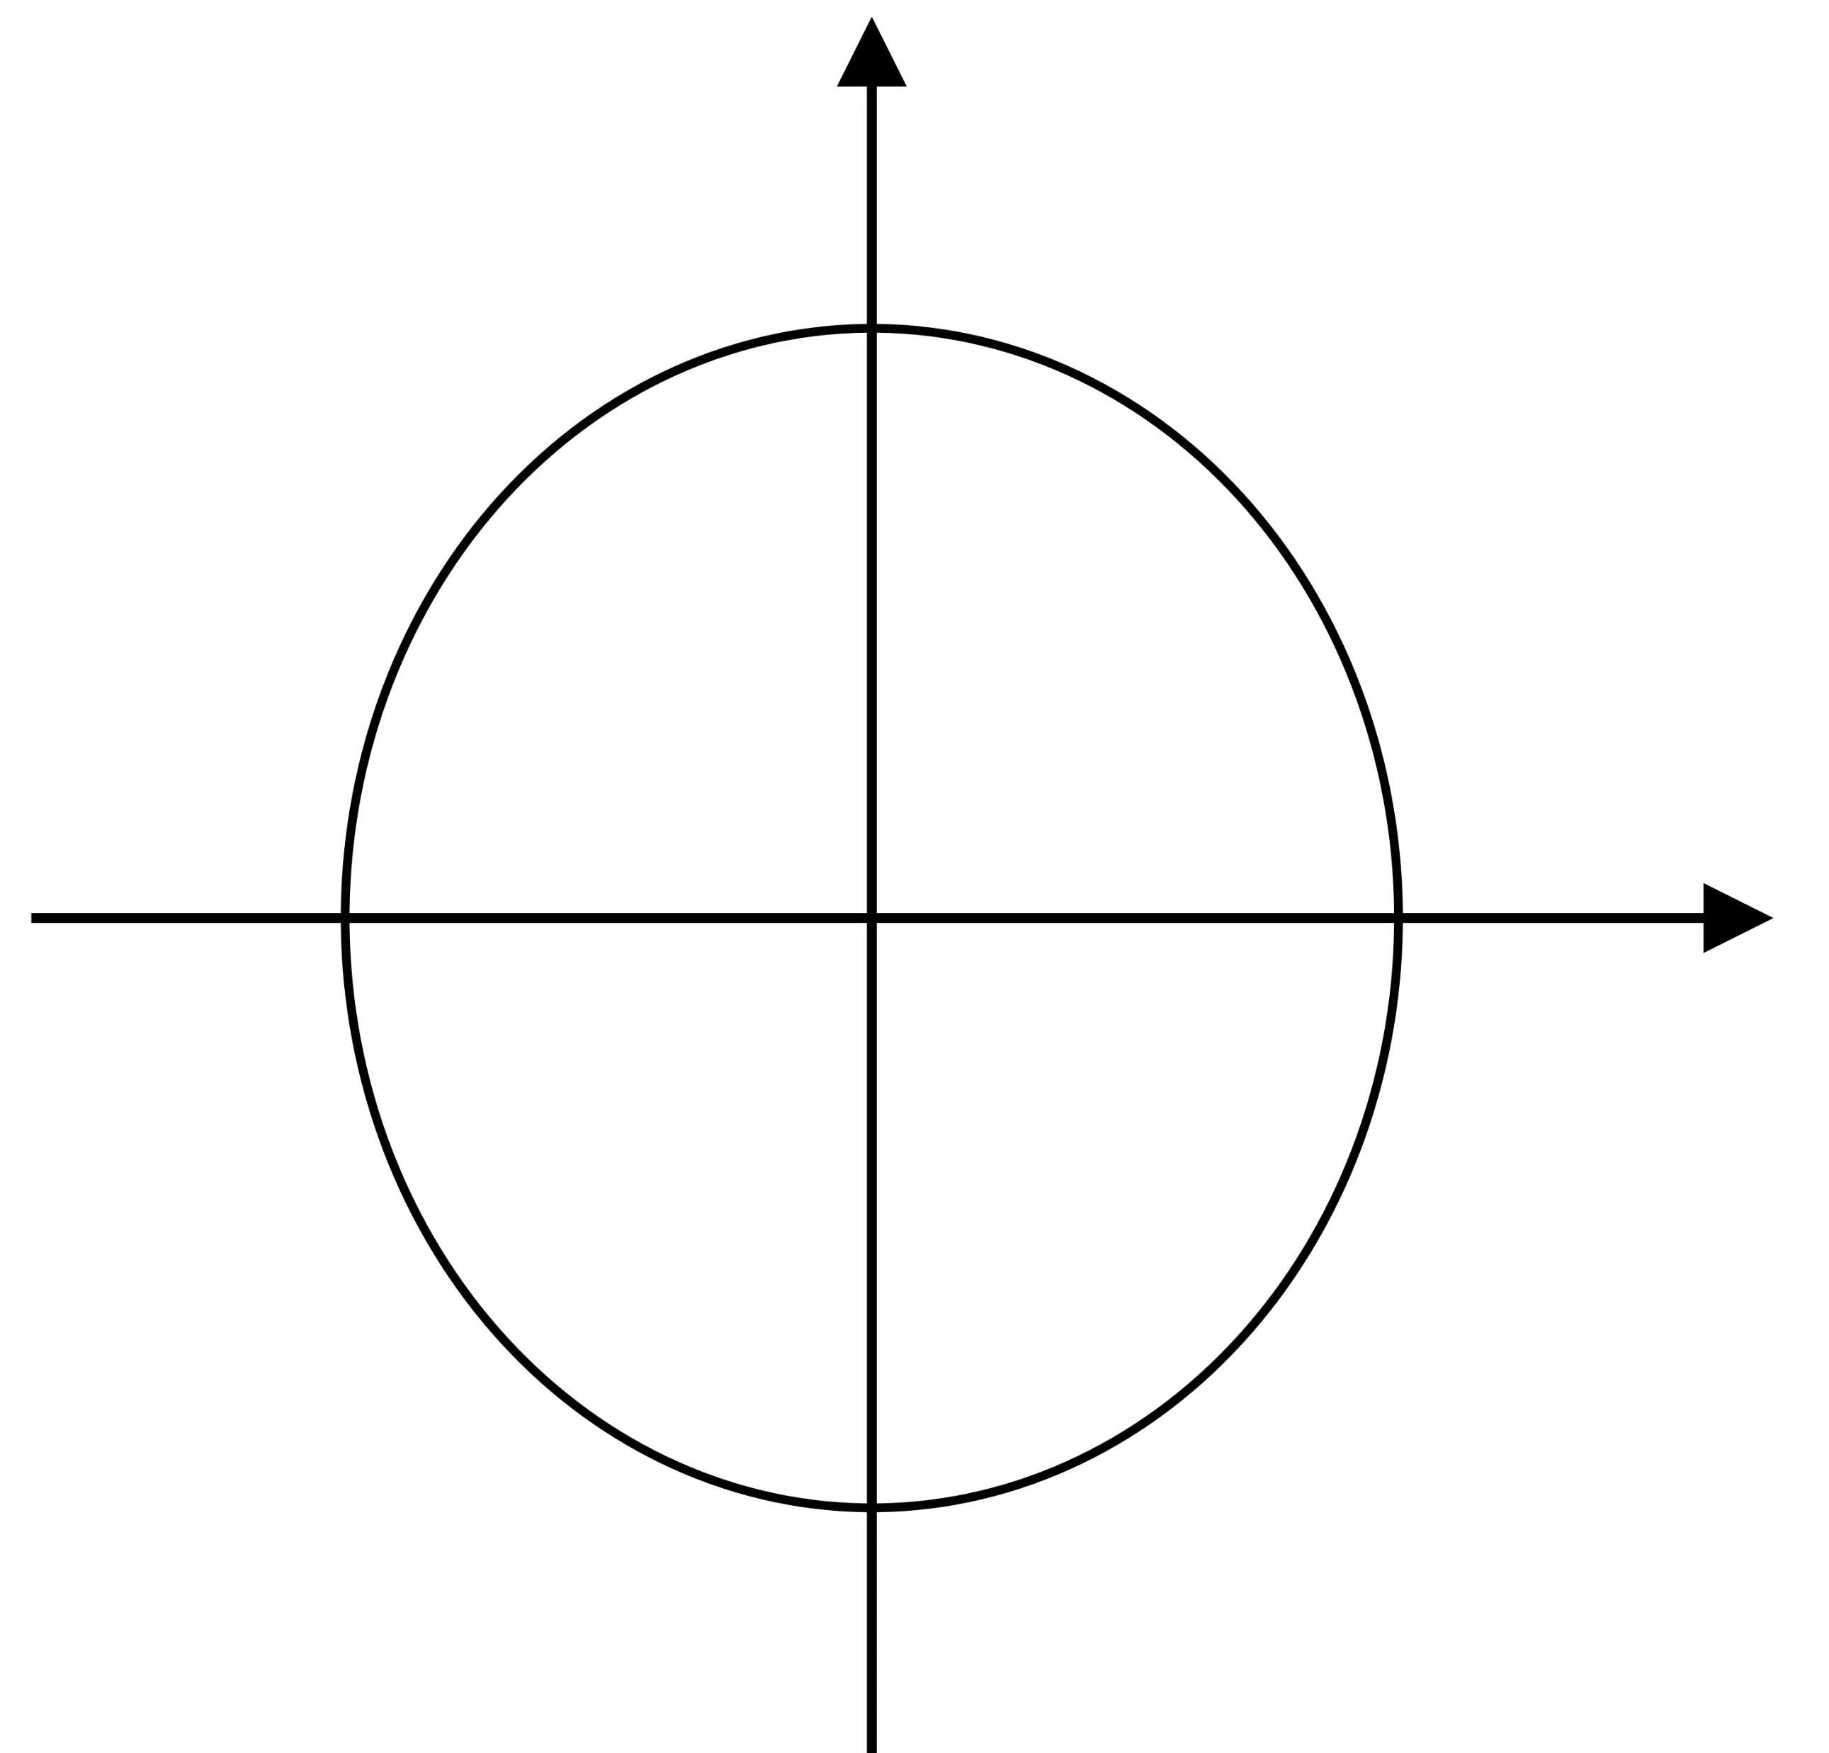








$$P$$
$$X$$
$$P$$
$$\frac{ΔP}{ΔX }$$
$$X$$
$$P(n)$$
$$g$$
$$n_{ph}$$

Slide 2
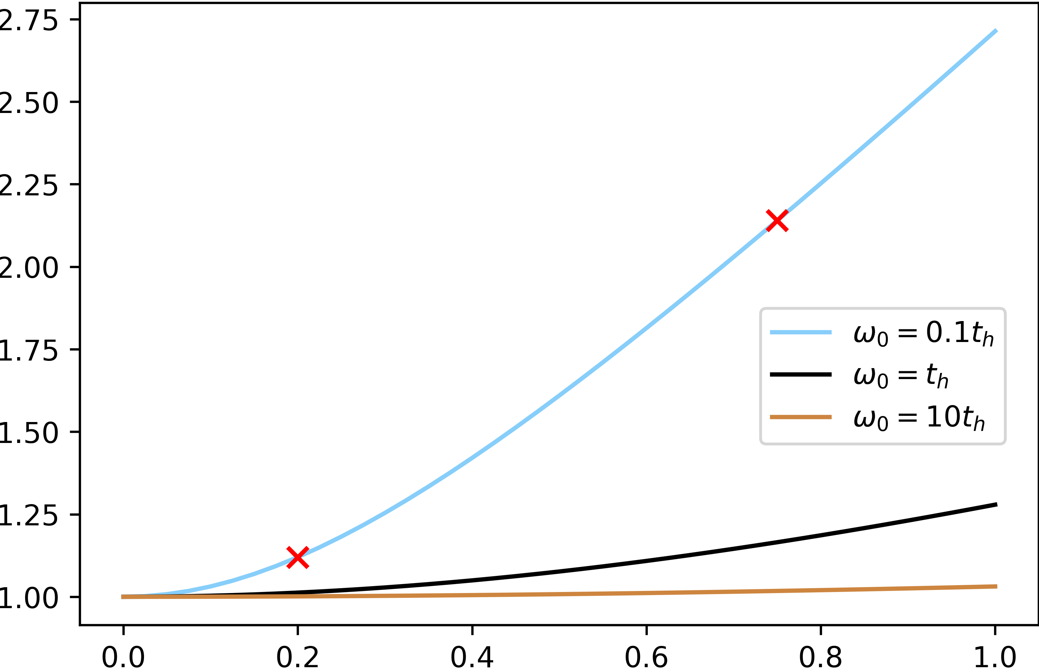




$$P$$
$$X$$
$$P$$
$$P$$
$$\frac{ΔP}{ΔX }$$
$$X$$
$$X$$
$$P(n)$$
$$g$$
$$n_{ph}$$

Slide 4
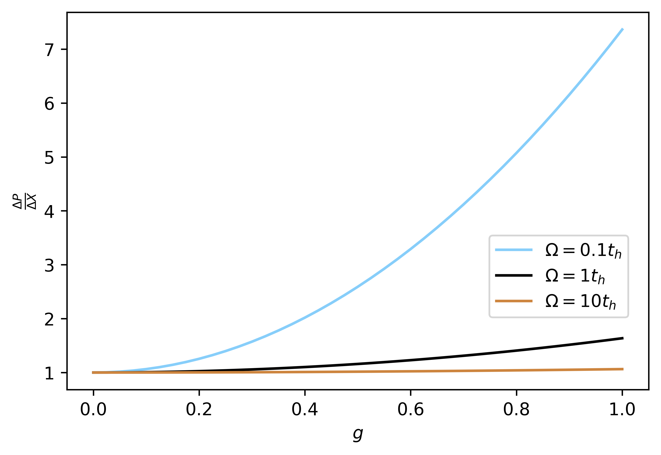




$$ΔP$$
$$ΔP$$
$$ΔX$$
$$ΔX$$

